Slide 1

Recuperação Judicial nº 009/1.18.0004208-8
2ª Vara Cível da Comarca de Carazinho – RS
Recuperanda: Petropátria Comércio de Combustíveis Ltda.
Administração Judicial: Brizola e Japur Administração Judicial

Slide 2

ÍNDICE
1. Introdução.......................................................................................................................................... 3
1.1. Considerações Preliminares......................................................................................................... 3
1.2. Estágio Processual....................................................................................................................... 4
1.3. Cronograma Processual................................................................................................................. 5
2. Informações sobre as Recuperanda................................................................................................ 7
2.1. Atuação da Recuperanda.............................................................................................................. 7
2.2. Visita à sede da Recuperanda.......................................................................................................7
2.3. Informações adicionais.................................................................................................................. 10
3. Análise Econômico-Financeira.......................................................................................................... 11
4. Registro Fotográfico......................................................................................................................... 14

Slide 3
Introdução
1.1. Considerações Preliminares
Primeiramente, cumpre referir as premissas que embasaram este relatório, bem como destacar alguns pontos que julgamos pertinentes para uma melhor compreensão do trabalho desenvolvido.
Para chegarmos às conclusões apresentadas no presente relatório, entre outros aspectos: (i) tomamos como boas e válidas as informações contidas nas demonstrações contábeis da PETROPÁTRIA COMÉRCIO DE COMBUSTÍVEIS LTDA., as quais foram fornecidas por seus administradores; e (ii) conduzimos discussões com membros integrantes da administração da PETROPÁTRIA COMÉRCIO DE COMBUSTÍVEIS LTDA. sobre os negócios e as operações da referida sociedade empresária.
Nenhum dos profissionais que participaram da elaboração deste relatório têm qualquer interesse financeiro na Recuperanda ou qualquer relação com quaisquer das partes envolvidas, o que caracteriza nossa independência em relação ao presente trabalho.
A administração da PETROPÁTRIA COMÉRCIO DE COMBUSTÍVEIS LTDA. e seus sócios não impuseram qualquer restrição a: (i) obter todas as informações solicitadas para produzir este relatório; e (ii) chegar de forma independente às conclusões aqui contidas.
Este relatório e as opiniões aqui contidas têm a finalidade de informar a todos os interessados no presente processo, observando o fato de que qualquer leitor deste relatório deve estar ciente das condições que nortearam este trabalho.
Exceto quando expressamente mencionado, os valores indicados neste relatório estão expressos em reais (R$).

Slide 4
1.2. Estágio Processual
Trata-se de Recuperação Judicial requerida em 02 de outubro de 2018 por sociedade empresária de responsabilidade limitada, dedicada à exploração venda de combustíveis.
Examinados os requisitos objetivos e subjetivos, foi deferido o processamento da Recuperação Judicial em decisão datada de 07/11/2018 e veiculada no DJE de 29/11/2018.
Remetidas as correspondências previstas no art. 22, I, “a”, da LRF, logo após a investidura no encargo, o edital de que trata o art. 52, § 1º, da LRF, foi veiculado no DJE de 15/03/2019, considerando-se publicado em 18/03/2019.
Com a publicação do edital, teve início a fase extrajudicial de verificação de créditos, a ser conduzida pela Administração Judicial, culminando com a entrega da relação de credores do art. 7º, § 2º, da LRF, no prazo legal.
Sobreveio despacho definindo que a forma de contagem dos prazos será em dias úteis, na forma do art. 219, do CPC (fls. 175/176).
Ainda, no prazo assinalado pelo art. 53, da LRF, a Recuperanda apresentou o plano de recuperação (fls. 227/236vº).
Houve também a juntada do laudo econômico-financeiro (fls. 237/257) e laudo de avaliação dos bens (fls. 259/270).
Foi, então, publicado edital conjunto contendo o aviso de recebimento do plano de recuperação (art. 53, parágrafo único, da LRF) e a relação de credores elaborada pela Administração Judicial (art. 7º, § 2º, da LRF) em 24/07/2019.
Inaugurada a fase judicial de verificação de créditos, os credores dispunham do prazo de 10 dias para a apresentação de eventuais impugnações à lista de credores.
Há notícia de apenas dois incidentes ajuizados, através do eproc – 5000843-27.2019.8.21.0009 e 5002294-87.2019.8.21.0009.
Apresentadas objeções no trintídio legal, a Administração Judicial requereu a convocação de Assembleia-Geral de Credores, a qual foi deferida pelo Juízo.
A segunda convocação da Assembleia-Geral de Credores ocorreu 22/01/2020, resultando na rejeição do plano de recuperação.
Aguarda-se, agora, pela deliberação do Juízo acerca do resultado da Assembleia.
É como se encontra o processo.

Slide 5
1.3. Cronograma Processual
Abaixo apresentamos o cronograma processual da Recuperanda subdividido nas etapas de Recuperação Judicial e verificação de créditos.
Recuperação judicial
Ajuizamento (art. 51 LRF)
Edital do art. 52, § 1º LRF)
Encerrada em 22/01/2020
(art. 56 LRF)
Sem previsão
07/11/2018
24/07/2019
23/08/2019
Cumprimento
02/10/2018
18/03/2019
Assembleia - Geral de Credores
Concessão
Aviso de recebimento do PRJ (art. 53, PU LRF)
Deferimento (art. 52 LRF)
Objeções
(art. 55 LRF)
Aguarda deliberação do Juízo sobre o resultado da Assembleia.
Sem previsão

Slide 6
1.3. Cronograma Processual
Abaixo apresentamos o cronograma processual da Recuperanda subdividido nas etapas de Recuperação Judicial e verificação de créditos.
Verificação de créditos
Ajuizamento (art. 51 LRF)
Prazo para habilitações e divergências (art. 7º, § 2º da LRF)
Prazo para impugnações (art. 8º LFR)
Sem previsão
18/03/2018
24/07/2019
02/10/2018
05/04/2019
07/08/2019
1ª relação de credores – Devedora (art. 52, §1º LRF)
2ª relação de credores – AJ (art. 7º, § 2º LRF)
QGC
(art. 18 LRF)

Slide 7
2. Informações sobre a Recuperanda
2.1. Capital Social
2. Informações sobre a Recuperanda
2.1. Capital Social
Petropátria Comércio de Combustíveis Ltda
90%
50%
10%
Rudi Oscar Sturmer
Marlilia Sturmer Girelli
Razão Social
CNPJ
Petropátria Comércio de Combustíveis Ltda
Cidade
Endereço
Capital Social
R$ 50.000,00
Carazinho
07.467.544/0001-07
Objeto
Comércio de combustíveis para veículos
Rua Siqueira Campos, 400

Slide 8
2.2. Perfil dos Credores
A relação de credores da Recuperanda é composta por 0,1% créditos derivados da legislação do trabalho (classe I), 23,9% créditos com garantia real (classe II), 75,63% créditos quirografários (classe III) e 0,40% créditos enquadrados como ME e EPP (classe IV). O passivo sujeito à Recuperação Judicial atinge a monta de R$ 2.424.925,83 e o perfil do endividamento segue demonstrado nos seguintes gráficos:
2. Informações sobre a Recuperanda
2.1. Capital Social
2. Informações sobre a Recuperanda

Slide 9
2. Informações sobre a Recuperanda
2.3. Visita à sede da Recuperanda
No dia 10 de outubro de 2019, as representantes da Administração Judicial compareceram à Sede da Recuperanda para visita bimestral, momento em que estavam presentes o representante legal da empresa Sr. Rudi O. Sturmer e o funcionário Alexandre.
Constatou-se que a Recuperanda estava exercendo suas atividades de forma contínua e regular, conforme se depreende dos registros fotográficos acostado às folhas 14 e 15. Na conferência das instalações, do maquinário e dos equipamentos evidenciou-se que estão em bom estado de conservação e organização.
Em relação à atividade operacional, o sócio Rudi informou que as vendas a prazo aumentaram em razão da nova parceria com a Conster Construções, empresa contratada pela Corsan para realização de obras de saneamento na cidade de Carazinho.
Sobre o combustível, Rudi relatou que a empresa está comprando em média R$ 60.000,00 durante o mês e que efetua o pagamento entre os dias 1º a 5º do mês subsequente.
Acrescentou, também, que a margem bruta obtida antes do pedido de Recuperação Judicial ficava em torno de 22% e agora gira em torno de 12,5%, sendo que no mês de setembro ficou em 9,7%, em função da concorrência.
Informou que as vendas do mês de setembro ficaram em torno de R$ 200.000,00, abaixo da média dos meses de julho e agosto, que foram de aproximadamente R$ 250.000,00. Questionado acerca da referida queda, Rudi afirmou que acredita provavelmente foi em razão dos feriados e dos cinco domingos existentes no mês.
O sócio comentou que seu principal concorrente aproveita o crédito de ICMS gerado no posto de combustíveis na sua rede de supermercados e que já tem outras redes de postos de combustíveis considerando abrir mercados para se beneficiar desta mesma legislação, aprovada em 15/10/2019.
Com relação às perspectivas, Rudi comentou que se o plano de recuperação for aprovado em Assembleia, pretende realizar um investimento de R$ 25.000,00 e acrescentar um espaço para troca de óleo, o que geraria uma margem bruta de aproximadamente 70%. Afirmou ainda que irá alugar o terreno dos fundos (fotos fls. 16 e 17) para construção de lavagem e estacionamento. Pretende também contratar mais um funcionário e abrir aos domingos. Ao final, acrescentou que terá confirmação sobre a possibilidade de investimento em torno de 90 dias.
O representante da Recuperanda demonstrou preocupação com o voto do credor da classe dos créditos com garantia real na Assembleia-Geral de Credores. Isso porquê o Credor já manifestou que não quer aprovar o plano em razão de ser investidor de imóveis e ter interesse em adquirir o terreno onde se estabelece a Recuperanda.

Slide 10




2.4. Informações adicionais
O recolhimento de tributos correntes está em dia. Destaca-se, no entanto, que o INSS correspondente ao período anterior à RJ foi objeto de parcelamento, não mais recolhido.
Não foram contraídos novos empréstimos, tampouco ativos imobilizados.
Acrescentam que a compra de combustível precisa ser à vista.
A Recuperanda está conseguindo cumprir seus prazos com os pagamentos de despesas gerais (luz, água, salários, entre outras, não submetidas à Recuperação Judicial).
A Recuperanda vem honrando com o pagamento mensal dos honorários da Administração Judicial.

Slide 11
No gráfico abaixo, evidencia-se que na maioria dos meses a Recuperanda tem pequenos resultados positivos e que os prejuízos geralmente são superiores.
3. Análise Econômico-Financeira
3.1 Evolução do Faturamento e Resultados 2018/2019
Até o mês de agosto a Recuperanda possui um prejuízo de R$ 5.374,00. Porém, como o faturamento foi bom, a empresa baixou o valor das “contas a receber incobráveis” para R$ 71.269,00.
Ademais, para que a Recuperanda gere caixa para fazer frente aos pagamentos do Plano de Recuperação Judicial não é o bastante gerar faturamento, mas sim resultados.
O gráfico acima demonstra claramente que o faturamento do ano de 2019 é superior ao de 2018.
Até agosto de 2019 o faturamento bruto da Recuperanda importou em R$ 1.901.107,00, enquanto no mesmo período em 2018 foi de R$ 1.398.178,00, ou seja, houve um crescimento de 37%, dado bastante positivo ao soerguimento da Empresa.

Slide 12


3. Análise Econômico-Financeira
Com base nas demonstrações contábeis enviadas pela Recuperanda, apresenta-se abaixo seus resultados relativos ao período de janeiro/2019 a julho/2019.
A receita bruta vem crescendo em 2019 se comparada ao mesmo período de 2018.
O custo da mercadoria vendida, assim como a margem bruta, deveriam ser constantes. Porém, há meses em que o CMV da Recuperanda é 84% e outros que representa 94%, sendo esta diferença muito elevada. Isto pode estar relacionado com o volume de compras no mês ou com também com a oscilação no valor.
As despesas operacionais representam em média 12% no período da receita líquida de vendas, percentual elevado para o segmento, o ideal seria inferior a 10%.

Slide 13
3. Análise Econômico-Financeira
3.3 Demonstrações Financeiras
Da análise dos balancetes mensais de julho e agosto de 2019, depreende-se que:
Fluxo de Caixa: no período foi negativo e reduziu de R$ 97.746,82 para R$ 79.835,39.
Estoques: em 31/08/2019 equivaliam a R$ 90.323,04, um pouco acima da média anual que ficou em torno de R$ 81.000,00. Isso influenciou no CMV e na margem bruta da Recuperanda no período.
Contas a receber: conforme informações da Recuperanda, as contas a receber aumentaram de R$ 333.379,77 (julho/2019) para R$ 359.020,97 (agosto/2019), esse valor representa um acréscimo de 7% nos créditos.
Passivos: os passivos circulante e não circulante não tiveram alterações significativas no período analisado.

Slide 14
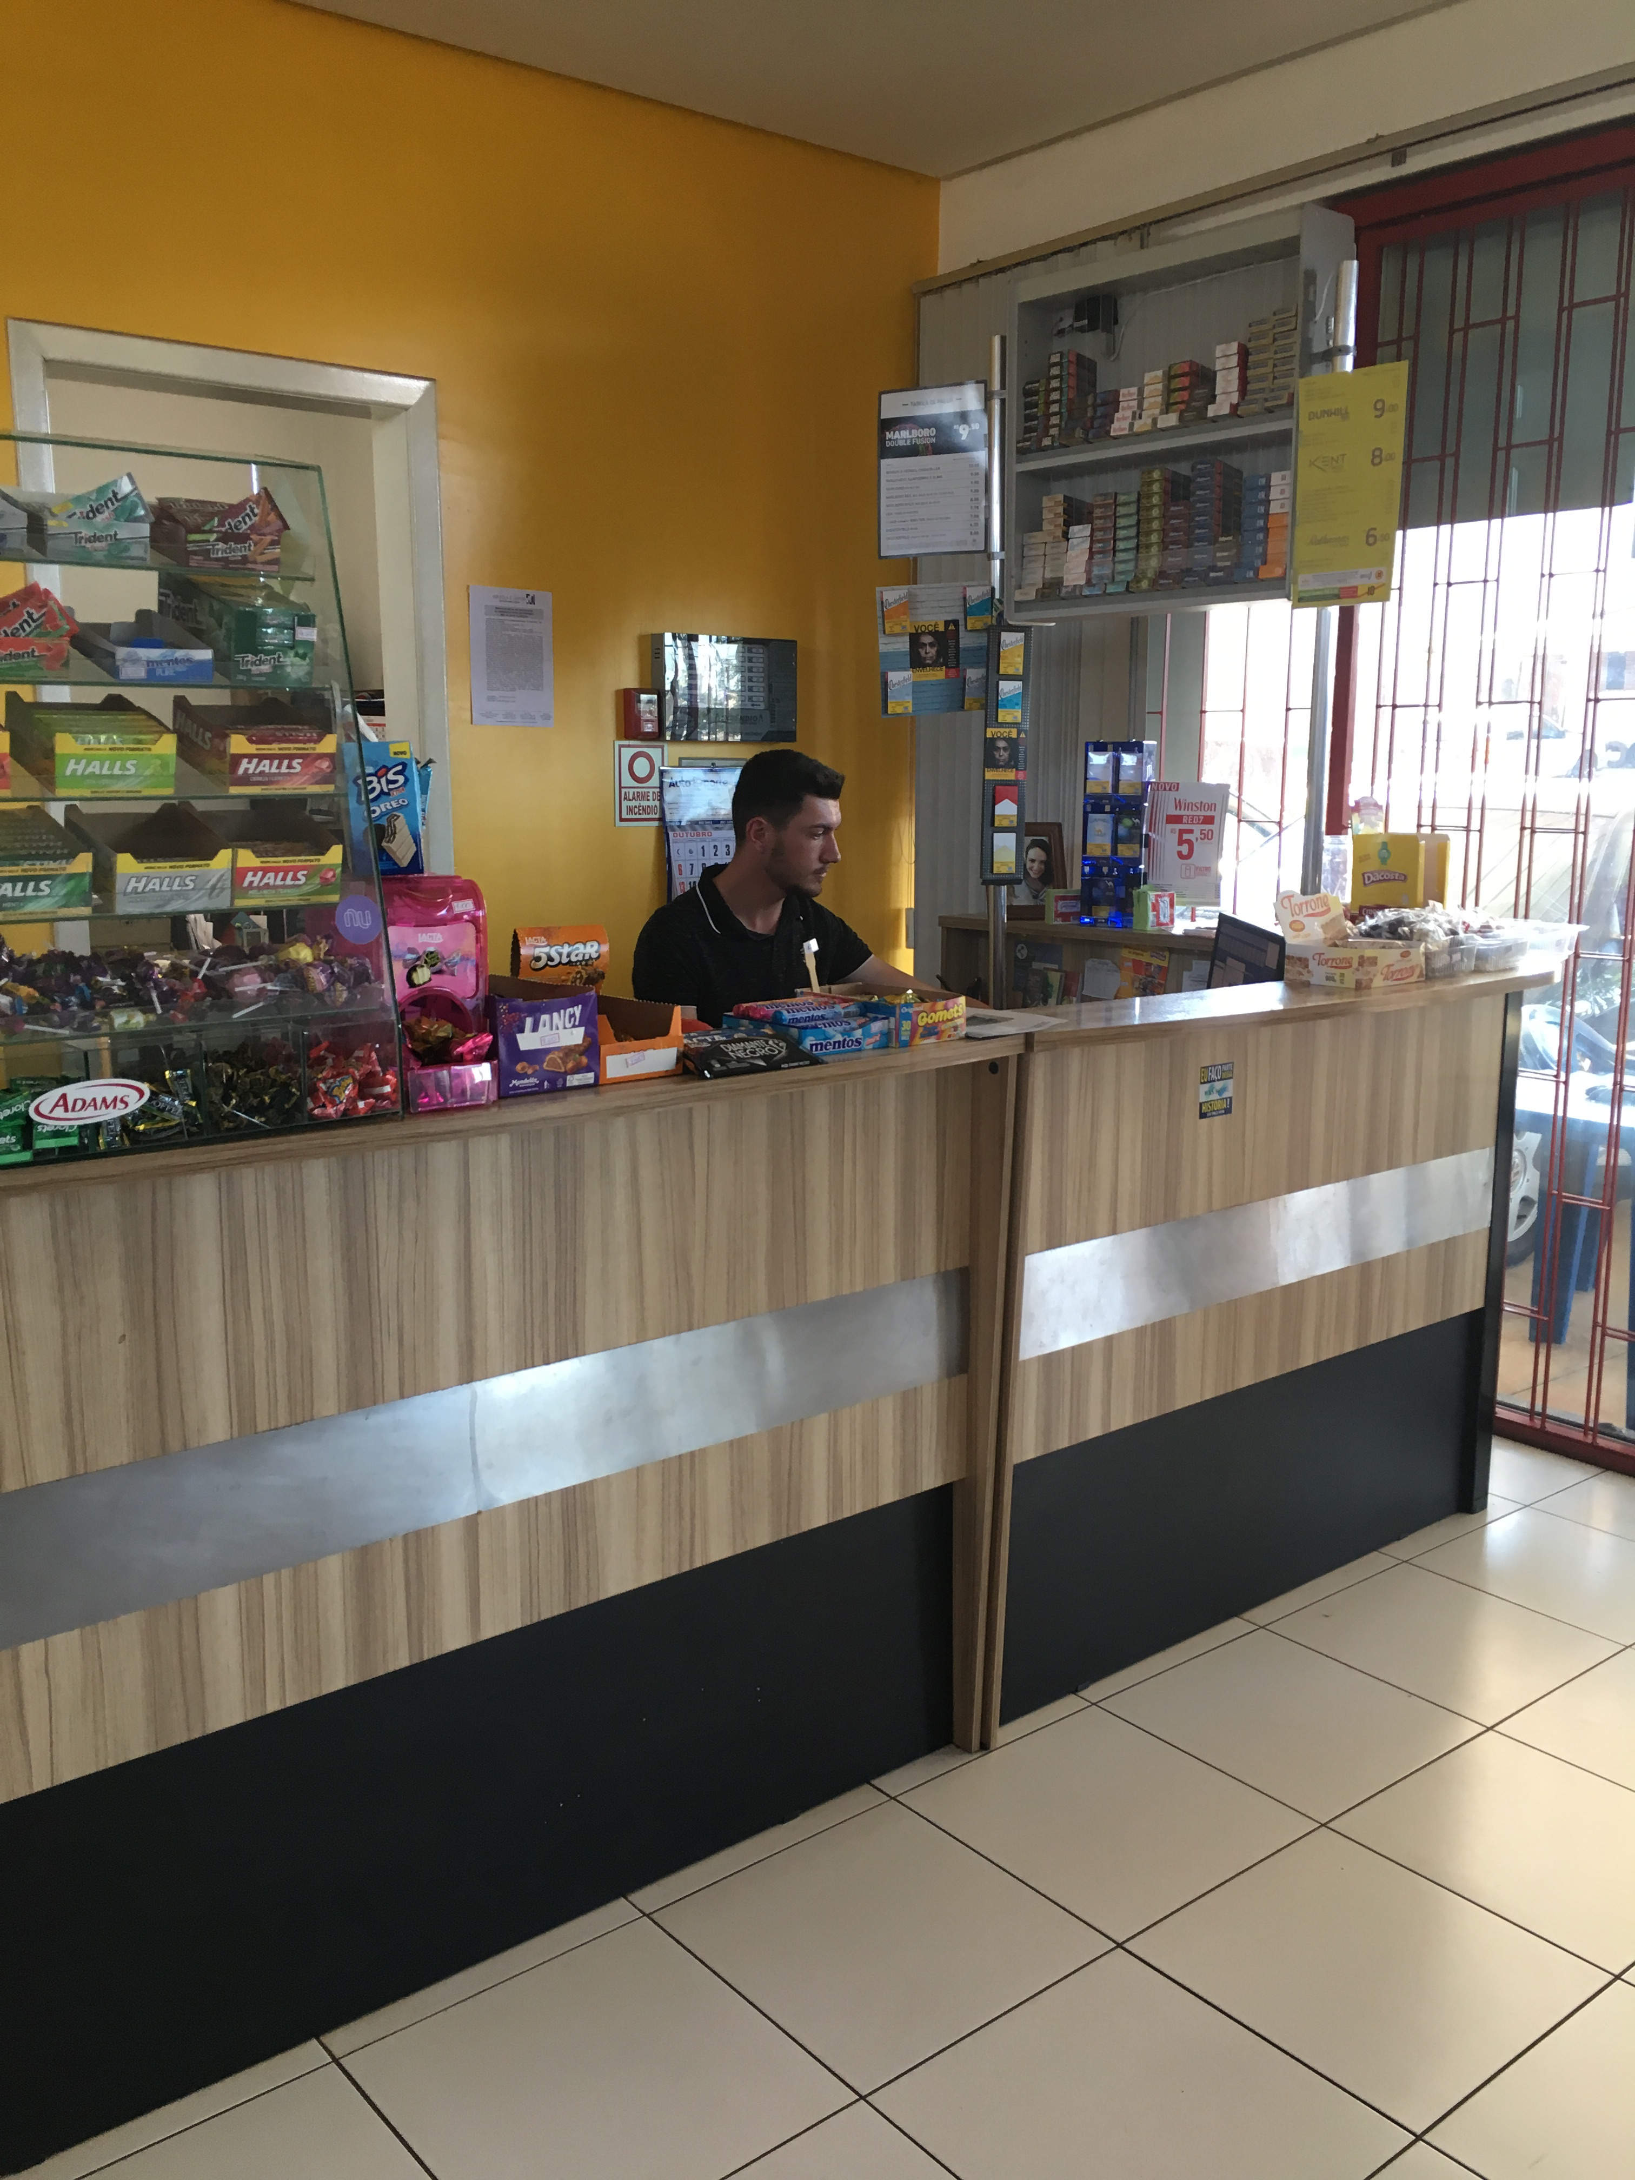
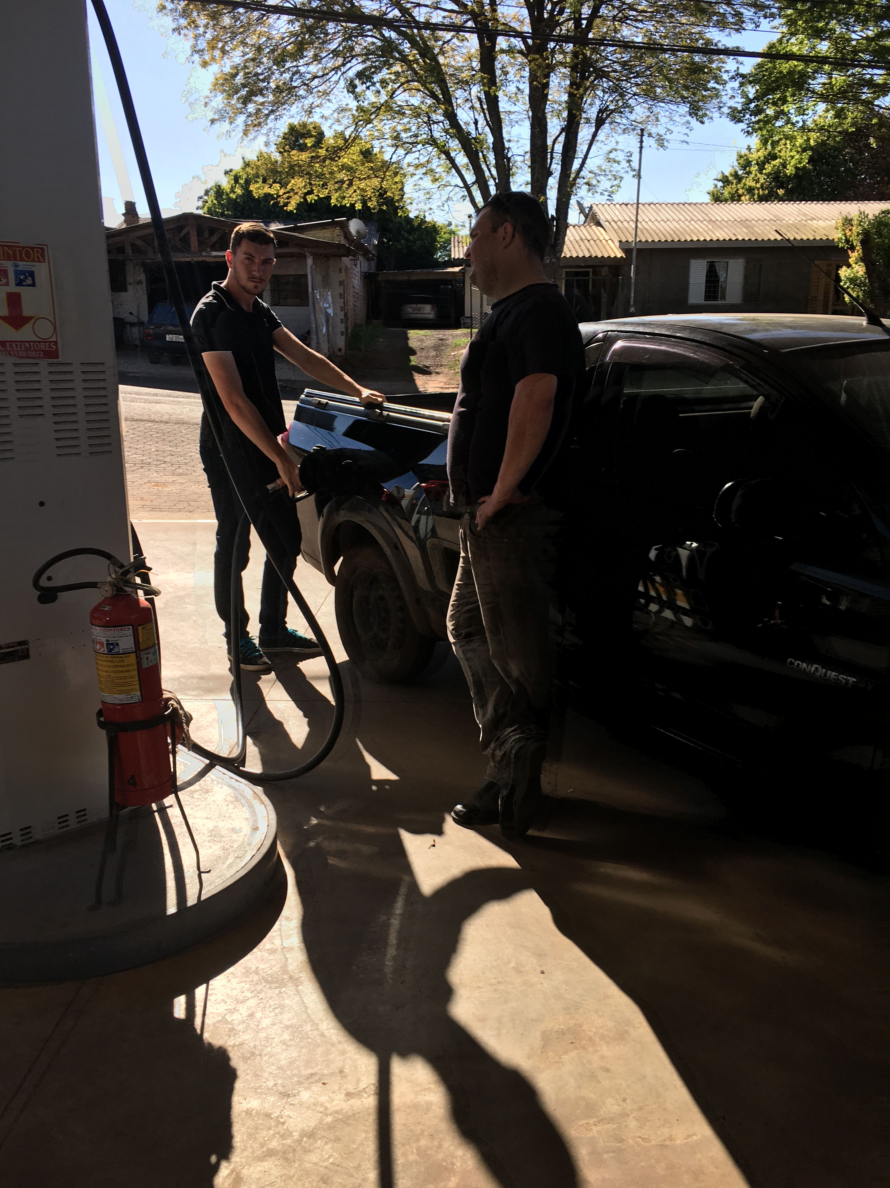
5. Registro Fotográfico
Conveniência
Área de abastecimento

Slide 15
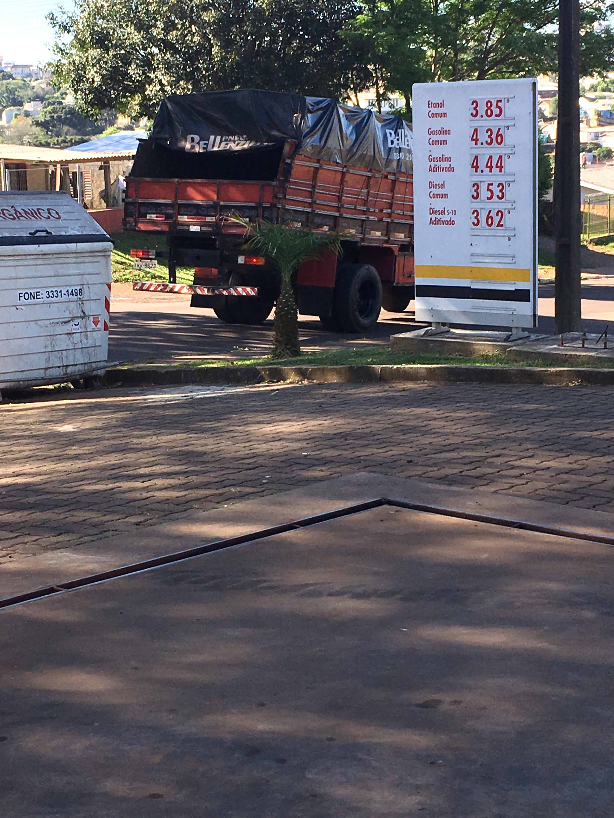
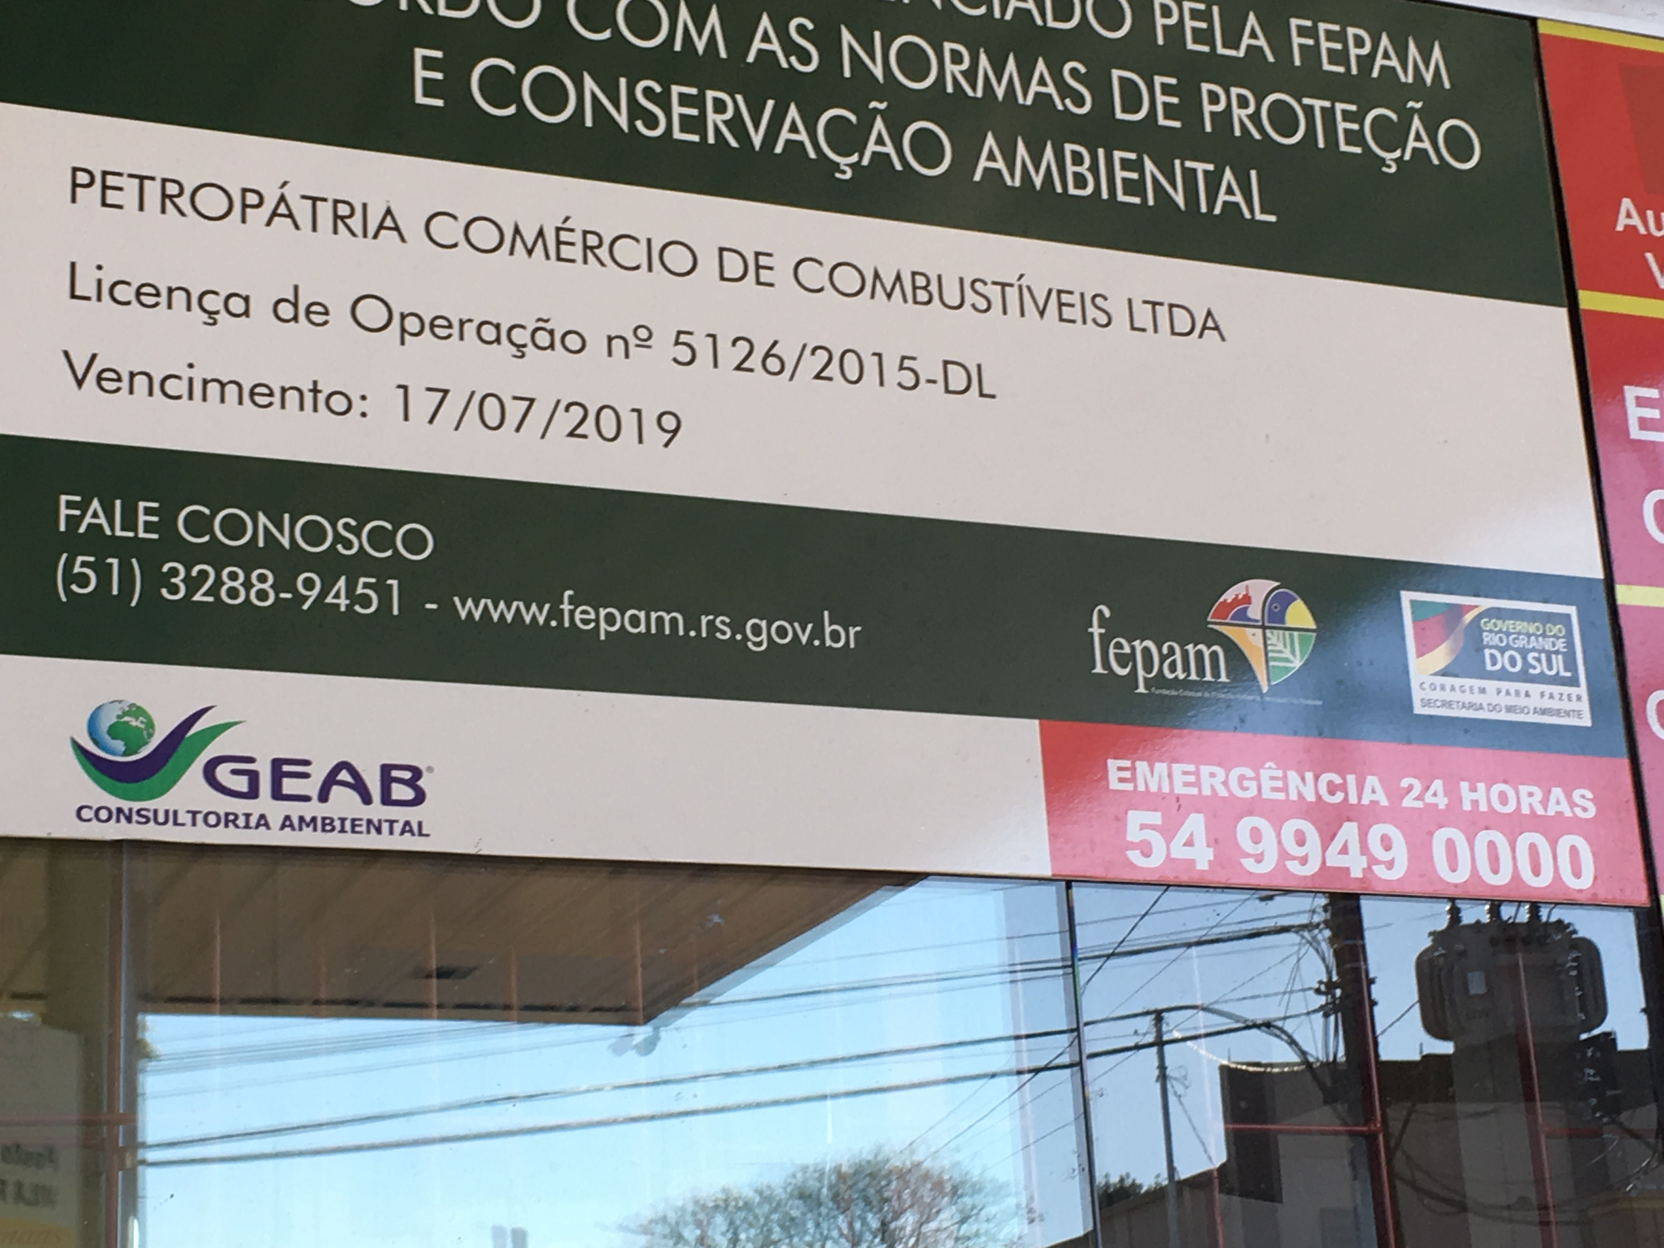
5. Registro Fotográfico
Licença Vencida
Preço do combustível no dia da visita

Slide 16
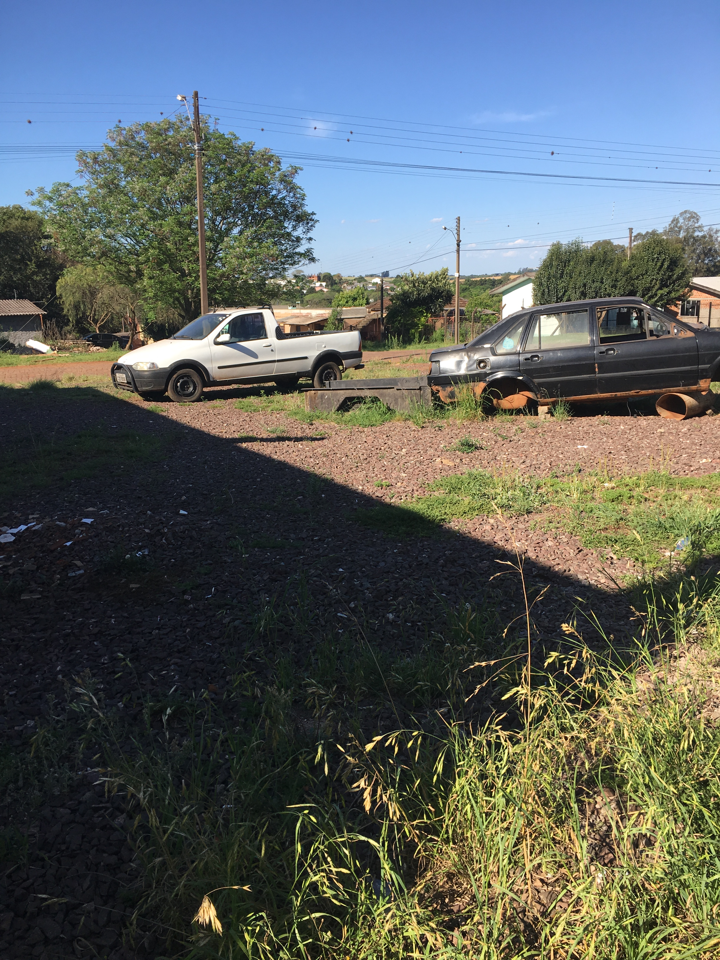
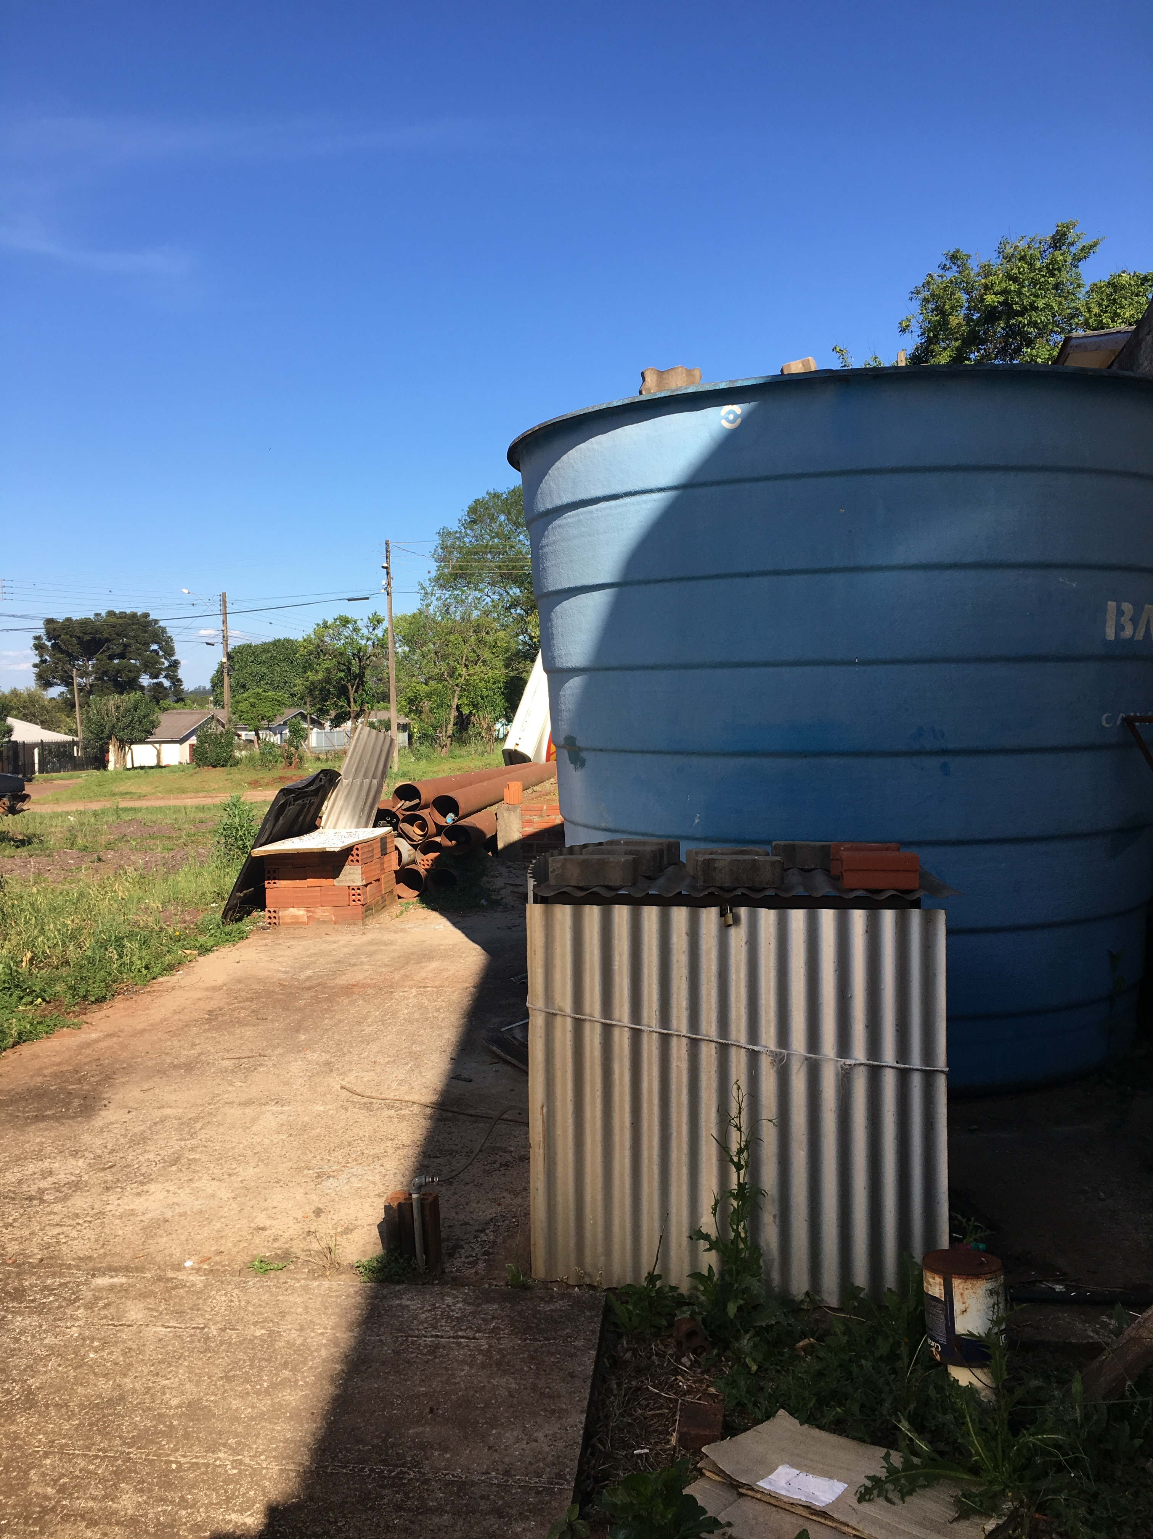
5. Registro Fotográfico
Terreno que pretendem utilizar para construção de lavagem e estacionamento

